Slide 1
МУНИЦИПАЛЬНОЕ АВТОНОМНОЕ ДОШКОЛЬНОЕ ОБРАЗОВАТЕЛЬНОЕ УЧРЕЖДЕНИЕ ДЕТСКИЙ САД ОБЩЕРАЗВИВАЮЩЕГО ВИДА № 48 г. ТОМСКА Бела Куна ул., д. 24/1, Томск, 634063, тел.: (3822) 67-70-23, факс: (3822) 67-70-23, e-mail: dsad48@mail.tomsknet.ru
«Песочный мир» - современные игровые пособия в работе с детьми дошкольного возраста»
мастер – класс
с использованием трогательного песка «Лепа»
Подготовили: Попадич В.А.
Егоркина И.В.
Томск 2019

Slide 2
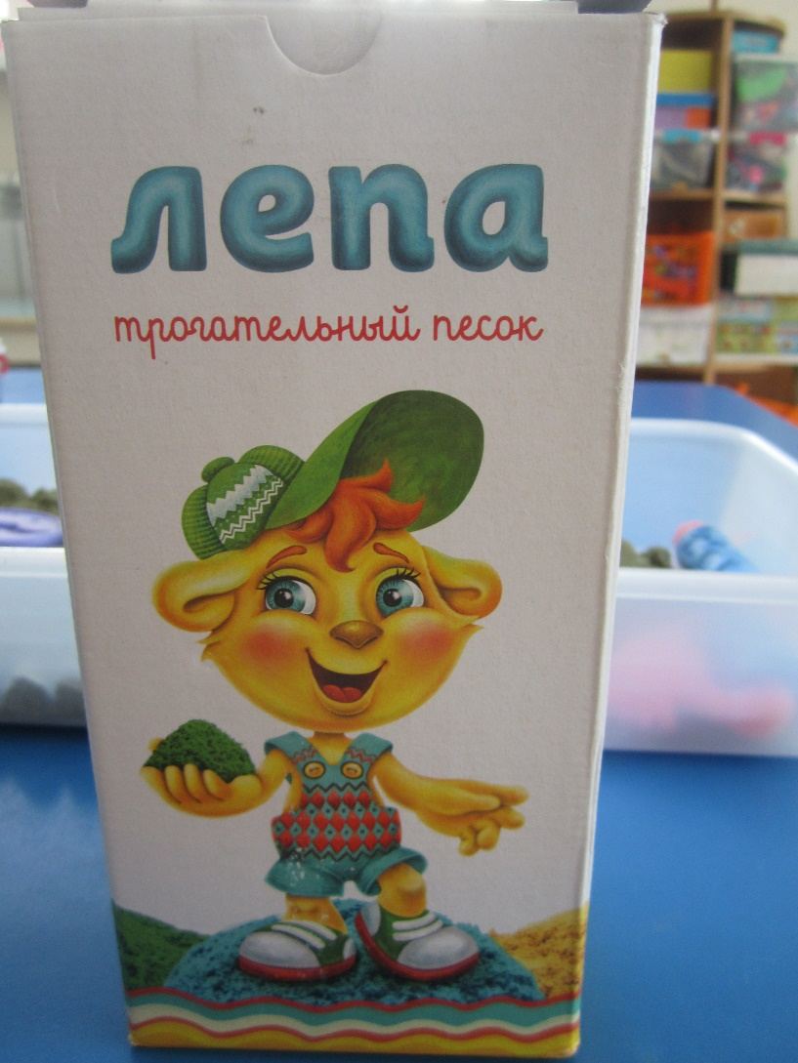
«Лепа» кинетический(трогательный) песок 90 % кварцевый песок 10 % связующий полимер

Slide 3
Свойства
Держит форму
Расползается под руками (не крошится)
Чистые руки после игры
Не прилипает к металлу, пластику и стеклу
Прилипает к силиконовым поверхностям
На ощупь как мокрый песок
После вскрытия упаковки может иметь силиконовый запах
Цветной песок не пачкает руки
При повышении t становится более текучим

Slide 4
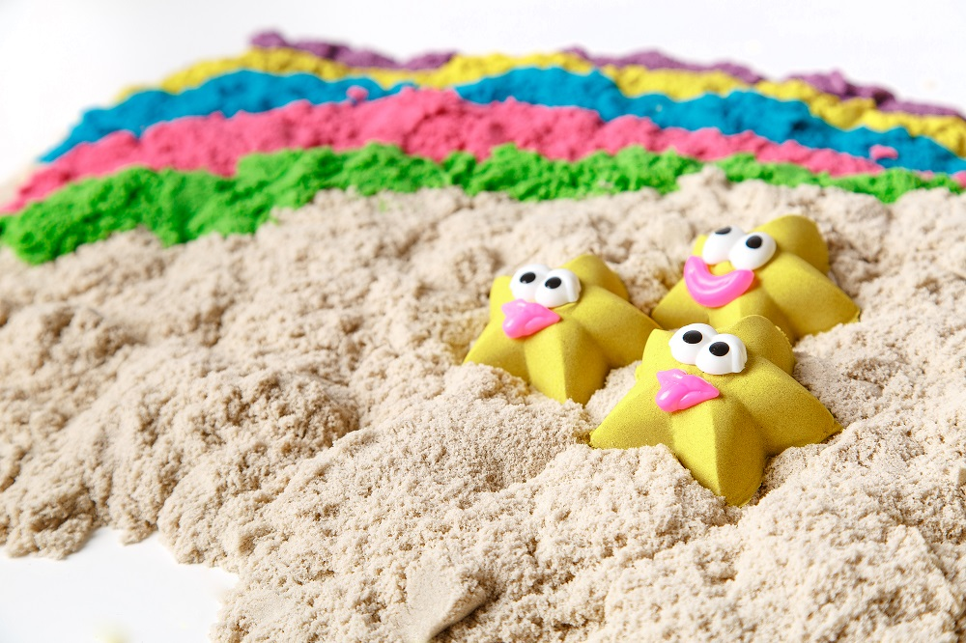
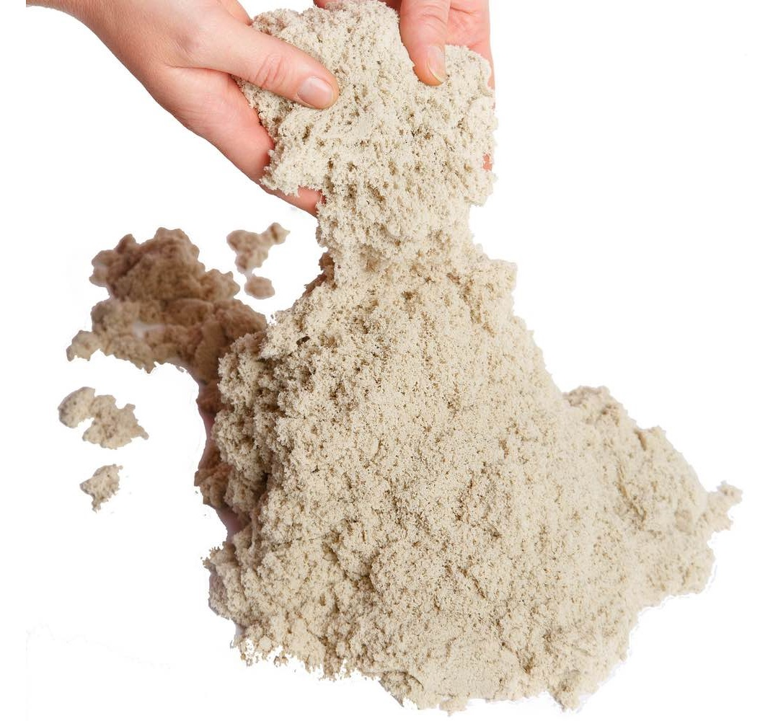

Slide 5
Материалы, необходимые для проведения игр (группы фигурок)
Человеческие персонажи;
• Здания (дома, замки)
• Животные (дикие, домашние)
• Растения
• Машины
• Постройки (мосты, ворота)
• Природный материал (ракушки, камни, веточки)
• Символические предметы (сундуки с сокровищами, драгоценности)
• Сказочные герои (добрые и злые)
• Домашняя утварь, посуда, инструменты для разрезания песка: стеки, палочки разной толщины и длины.
• Буквы, цифры, геометрические фигуры, формочки разной величины.

Slide 6
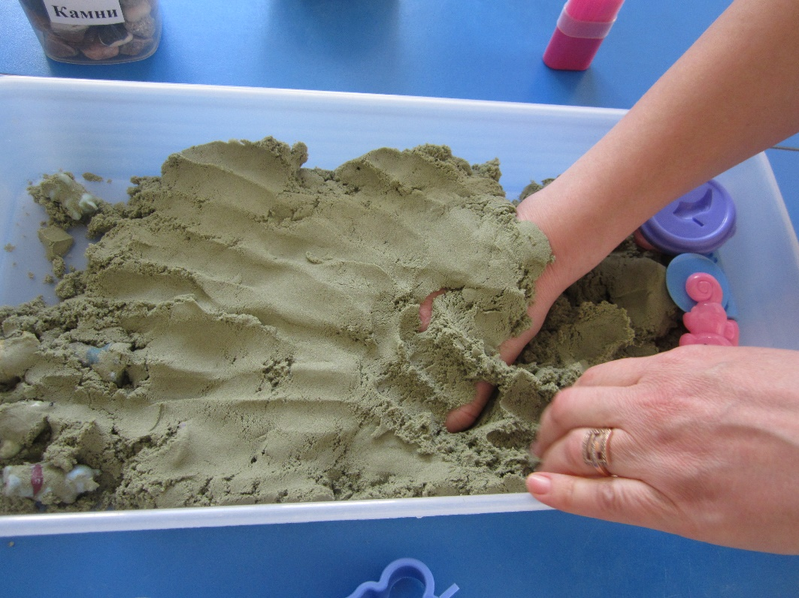
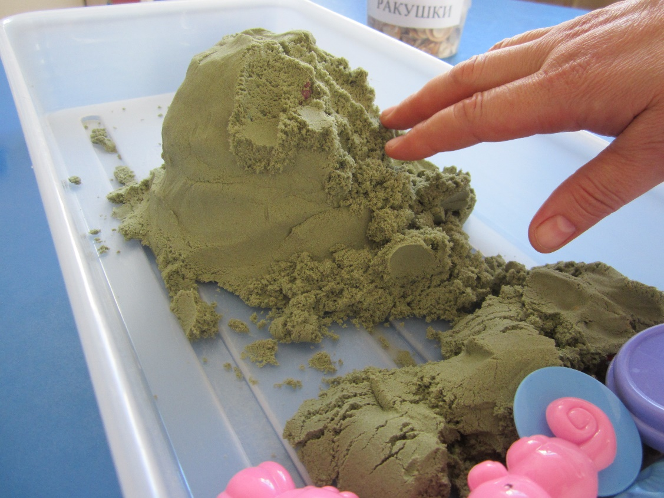
Руки – один из главных «инструментов» для игры с песком

Slide 7
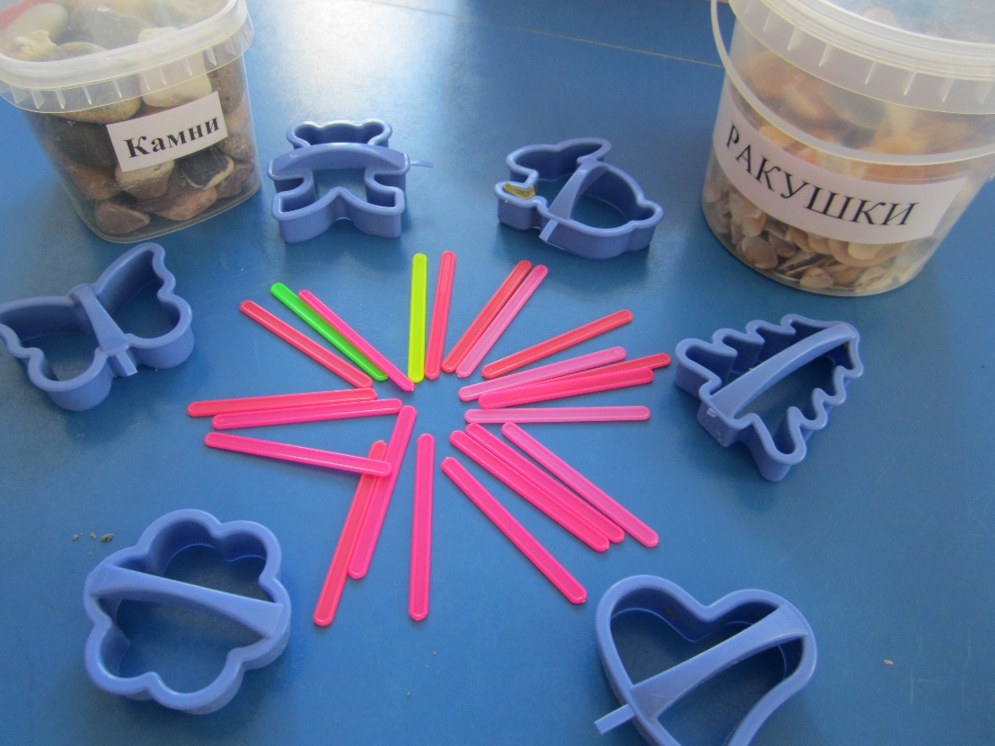
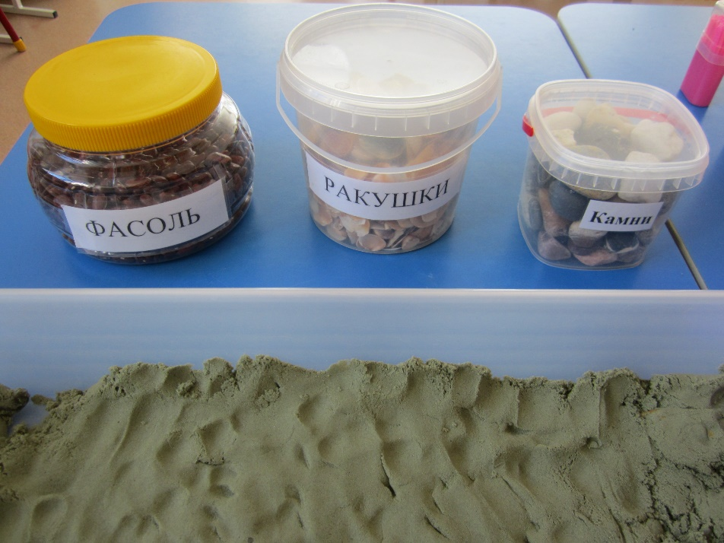
природные материалы формочки счетные палочки

Slide 8
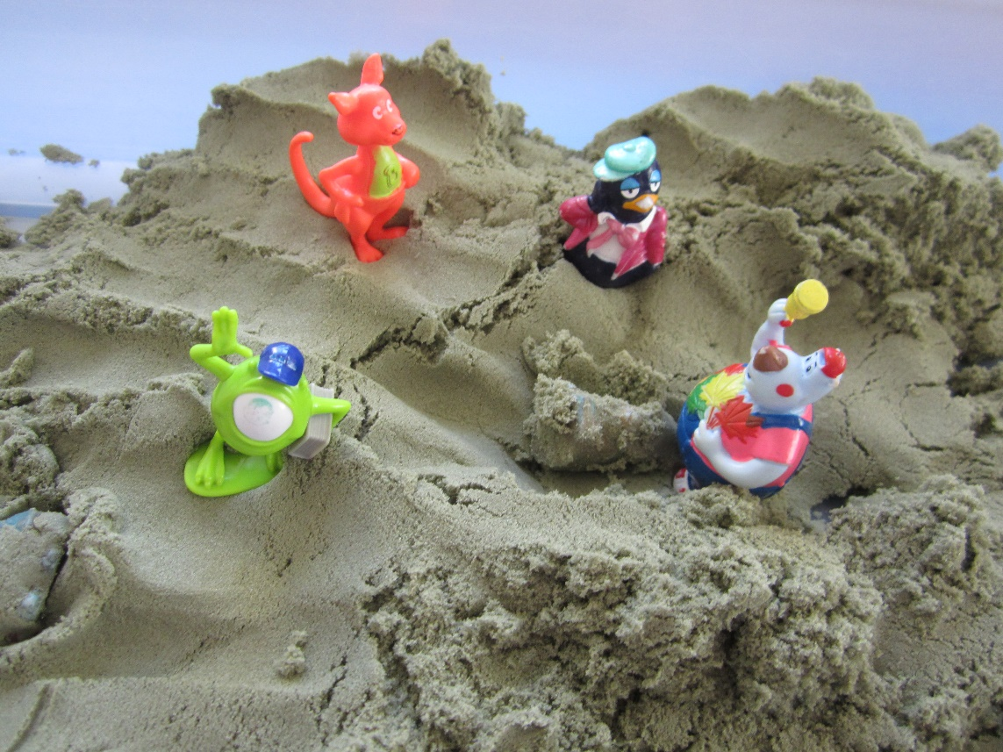
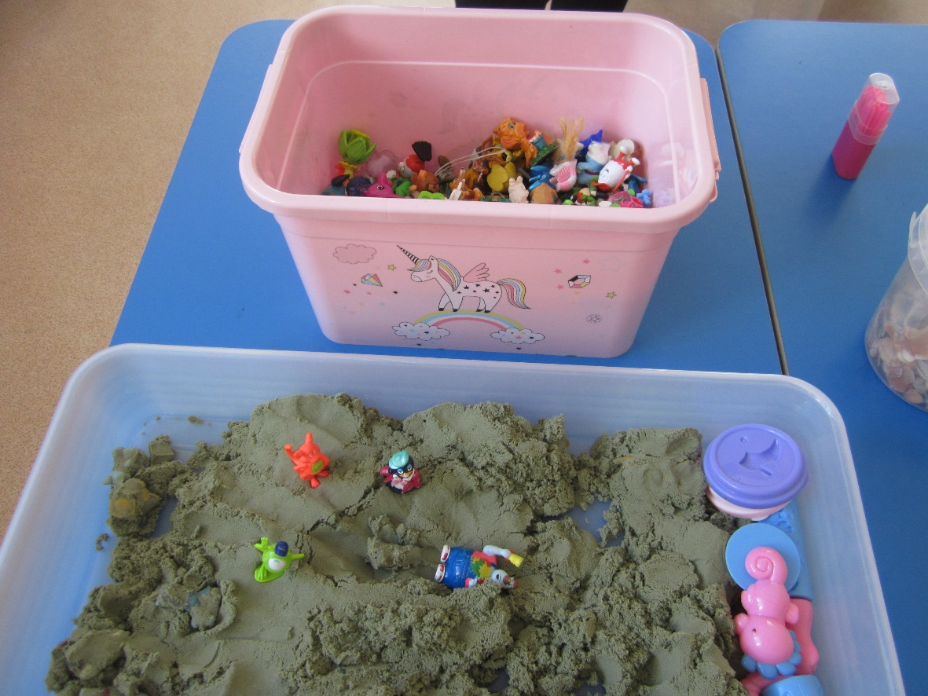
Киндер игрушки и «сказкотерапия»

Slide 9
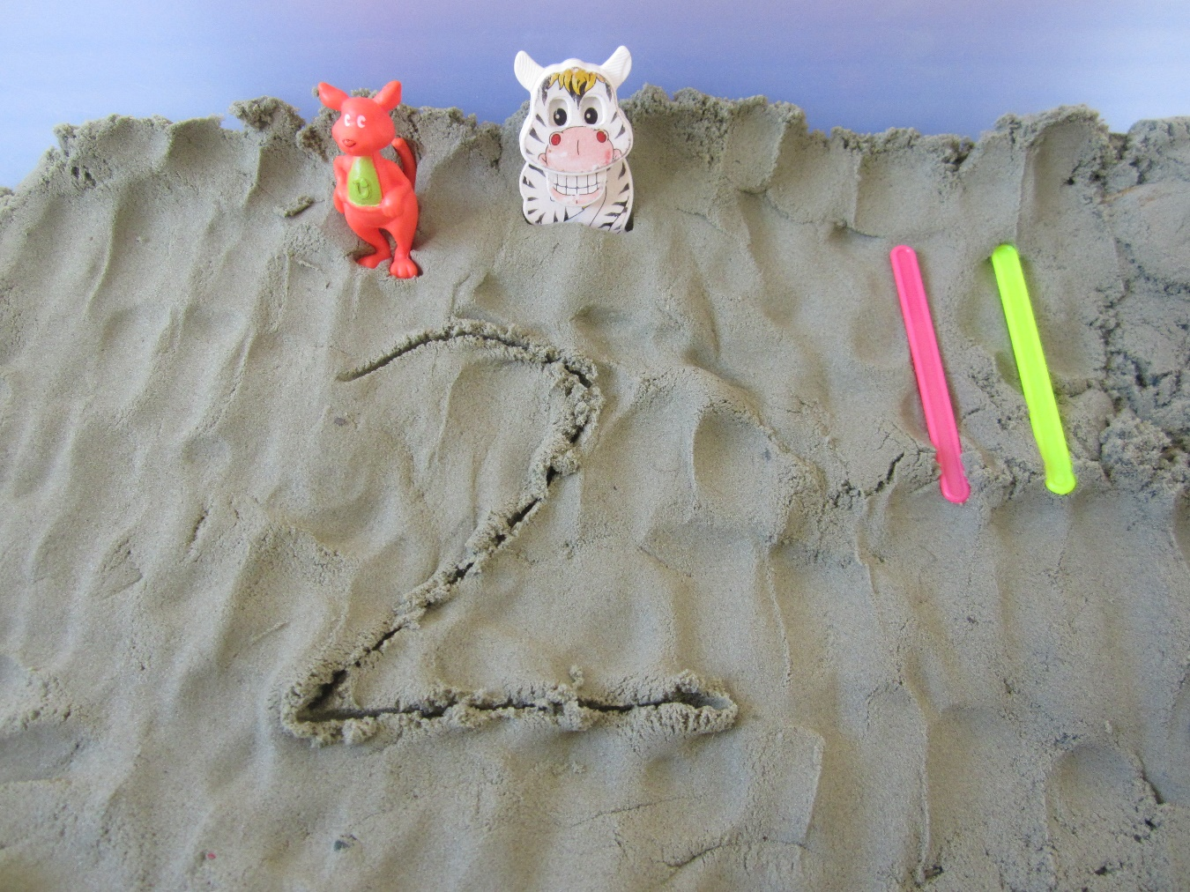
«Раскопки» игрушек с последующим подсчетом количества и графическим отображением цифры на песке

Slide 10
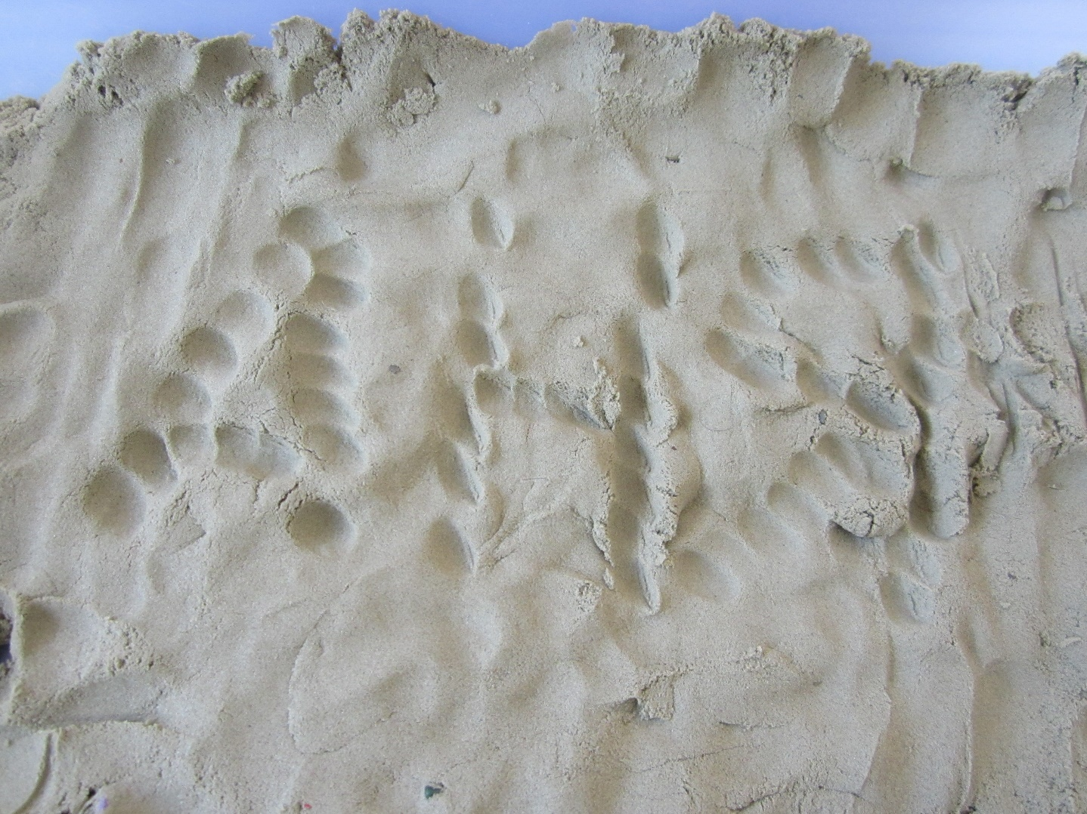
Печать букв, имени на песке пальчиками

Slide 11
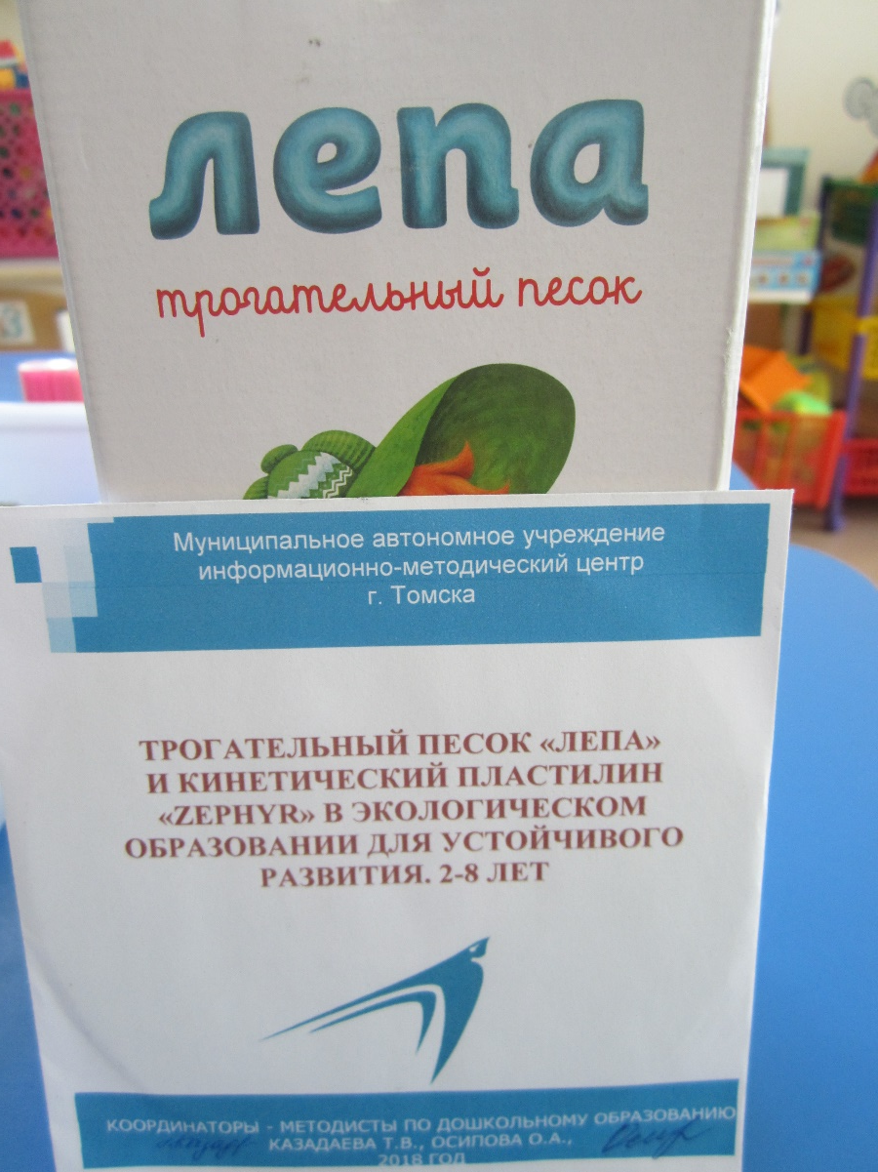
Электронный сборник игр и упражнений

Slide 12
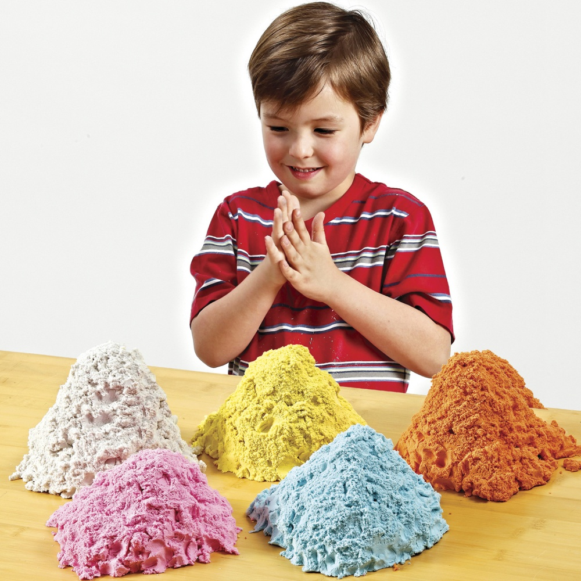
СПАСИБО ЗА ВНИМАНИЕ!

